Slide 1

Scanner
While - For
Jose.wellington@uniceub.br
Aula 09
Notes:
Large enterprise applications - the ones that execute core business applications, and keep a company going - must be more than just a bunch of code modules. They must be structured in a way that enables scalability, security, and robust execution under stressful conditions, and their structure - frequently referred to as their architecture - must be defined clearly enough that maintenance programmers can (quickly!) find and fix a bug that shows up long after the original authors have moved on to other projects. That is, these programs must be designed to work perfectly in many areas, and business functionality is not the only one (although it certainly is the essential core). Of course a well-designed architecture benefits any program, and not just the largest ones as we've singled out here. We mentioned large applications first because structure is a way of dealing with complexity, so the benefits of structure (and of modeling and design, as we'll demonstrate) compound as application size grows large. Another benefit of structure is that it enables code reuse: Design time is the easiest time to structure an application as a collection of self-contained modules or components. Eventually, enterprises build up a library of models of components, each one representing an implementation stored in a library of code modules. When another application needs the same functionality, the designer can quickly import its module from the library. At coding time, the developer can just as quickly import the code module into the application.

Slide 2
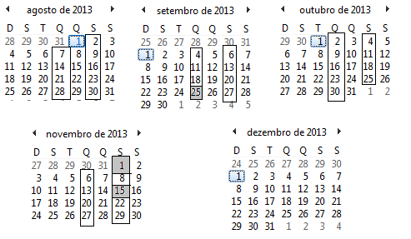
Calendário
Aula 09

Slide 3
Agenda
Revisão
Scanner
Exercício
Aula 09

Slide 4
Operadores Aritméticos
Aula 09

Slide 5
Operadores Aritméticos
Operador Uso Descrição
+ op1 + op2 Retorna a soma de op1 e op2.
op1 - op2 Retorna a subtração de op1 por op2.
* op1 * op2 Retorna a multiplicação de op1 por op2.
/ op1 / op2 Retorna a divisão de op1 por op2.
% op1 % op2 Retorna o resto da divisão de op1 por op2.
if (count % 2 == 0)
Aula 09

Slide 6
Incremento - Decremento
a++ e a--
Usaremos muito, mas MUITO mesmo o incremento e o decremento de unidade:
a = a + 1;
a = a - 1;
Então, inventaram atalhos
a = a + 1 pode ser representado por a++ ou ++a
a = a - 1 pode ser representado por a-- ou --a
Aula 09

Slide 7
Diferença de a=++b e a=b++
1. a = b++
Mais uma vez, é um atalho em Java, uma forma mais simples de escrever as seguintes linhas:
a = b;
b++;
2. a = ++b
Analogamente, é o atalho que os programadores Java usam para representar as seguintes linhas de código:
++b;
a = b;
Aula 09

Slide 8
Atribuição
a = a + b, fazemos: a +=b
a = a - b, fazemos: a -=b
a = a * b, fazemos: a *=b
a = a / b, fazemos: a /=b
a = a % b, fazemos: a %=b
Aula 09

Slide 9
For - Repetição
Aula 09

Slide 10
For
Exemplo 1: Contando até 10, com laço for
    public class for1_10 {
    public static void main(String[] args) {
    for(int count=1 ; count <= 10 ; count++)
    {System.out.println(count);}
    }
    }
Aula 09

Slide 11

For
O comando break
Break significa quebrar, parar, frear, interromper. E é isso que se faz.
Quando o Java encontra esse comando pela frente, ele interrompe o laço/estrutura de controle ATUAL
Aula 09

Slide 12

For
O comando continue
Como o nome diz, ele 'continua' o laço. O comando break interrompe o laço, já o continue interrompe somente a iteração atual.
Aula 09

Slide 13
For
Exemplo Comando break e continue
fazer um só teste: vamos checar se é múltiplo de 2. E se é múltiplo de 17 e 19, podemos parar a iteração.
public class continueTest {
public static void main(String[] args) {
for(int count=1 ; count <=1000000 ; count++){
if(count % 2 == 0){
System.out.println(count);
continue; }
if((count % 17 == 0) && (count % 19 == 0)){
System.out.println(count);
break; } }
} }
Aula 09

Slide 14
Switch
Aula 09

Slide 15
Switch
Estrutura de decisão múltipla
Usada quando precisamos escolher uma entre várias alternativas previamente definidas;
  switch(exp)
  {
  case const1: comando1;
  break;
  case const2: comando2;
  break;
  ...
  case constn: comandon;
  break;
  default: comando;
  }
Aula 09

Slide 16
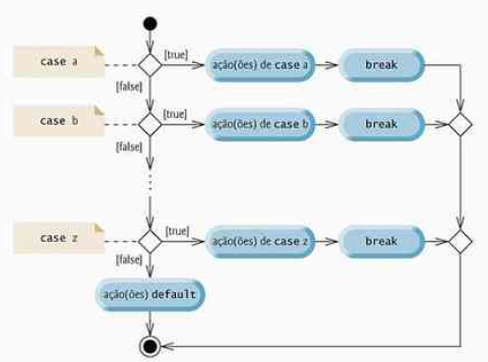
Switch
Estrutura de decisão múltipla
Aula 09

Slide 17
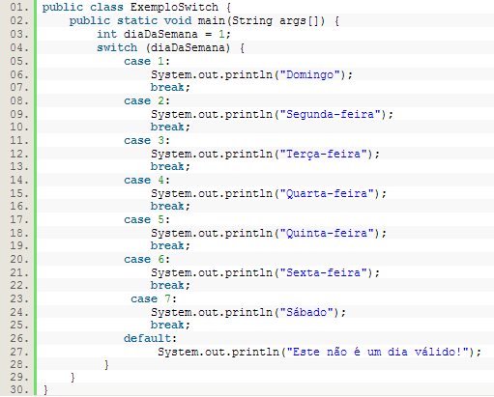
Switch
Estrutura de decisão múltipla
Aula 09

Slide 18
Scanner – Entrada de Dados
Aula 09

Slide 19
Scanner - Classe
Existem milhares de funcionalidades no Java.
Essas classes foram agrupadas em pacotes, os packages.
E pacotes são são chamados de API (Application Programming Interface).
Porém, todos esses pacotes não estão simplesmente prontos para serem utilizados, pois são muitos.
Inclusive, você pode criar (e vai) os seus pacotes, pode baixar, reutilizar, compartilhar, vender etc.
Se todos estes estivessem prontos para utilização, demoraria MUITO para rodar um programa em Java.
Qual a solução então?
Vamos dizer ao Java quais funcionalidades queremos usar. Pra isso, usamos a função 'import':
import pacote_que_voce_quer_importar;
Aula 09

Slide 20
Scanner - Classe
Recebendo dados do usuário: new Scanner(System.in)
Para receber dados do usuário, temos que usar a classe Scanner, que faz parte do pacote 'java.util'.
Vamos dizer ao Java que usaremos essa classe na nossa aplicação
Para isso, adicione essa linha no começo do programa:
import java.util.Scanner;
Aula 09

Slide 21
Scanner - Classe
Bom, temos a classe. Vamos declarar o nosso objeto do tipo Scanner.
Vamos chamá-lo de 'entrada'. Sua declaração é feita da seguinte maneira:
Scanner entrada = new Scanner(System.in);
Aula 09

Slide 22
Scanner - Classe
import java.util.Scanner;
public class entrada{
public static void main(String[] args) {
Scanner entrada = new Scanner(System.in);
int idade;
System.out.println("Digite sua idade: ");
idade = entrada.nextInt();
System.out.printf("Sua idade é " + idade + "\n");
}
}
Aula 09

Slide 23
Exercício
Aula 09

Slide 24
Exercício 09-01
Receba o número do mês e informe por extenso o mês.
Aula 09

Slide 25
Exercício 09-02
Receba o número.
Faça um loop até o número recebido.
Liste os números identificando quem é par e quem é impar.
Aula 09

Slide 26
Exercício 09-03
Faça um loop até o número 12
Liste os números identificando e qual é o mês referente
  Janeiro
  Fevereiro
  ...
  Dezembro
Aula 09

Slide 27
Agenda
Revisão
Scanner
Exercício
Jose.wellington@uniceub.br
Aula 09

